Slide 1

ГОВОРИ
ПРАВИЛЬНО
Пособие по логопедии
Звуки Ж,Ж-Ш,Ж-З

Slide 2
Эта презентация преследует три цели : научить
ребенка правильно произносить звуки, пополнить
словарный запас и тренировка глобального чтения.
Для пополнения словарного запаса ( особенно у
детей с общим недоразвитием речи) целесообразно
сначала давать прослушать названия слов, а затем
выключать звук и спрашивать : - Что это?

Slide 3
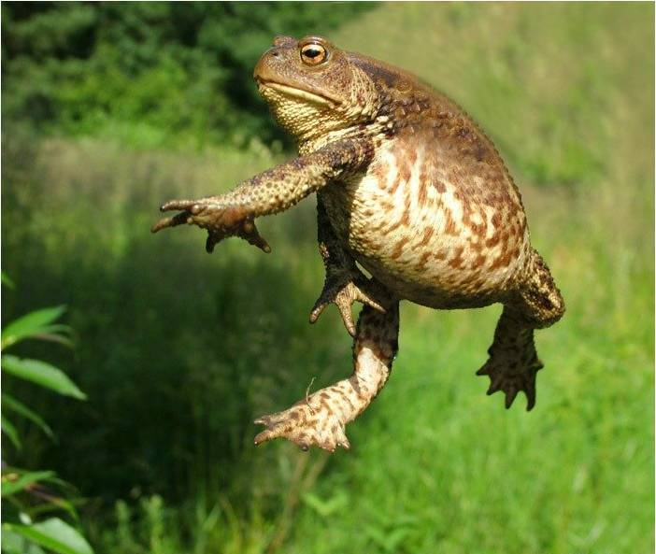
жаба

Slide 4
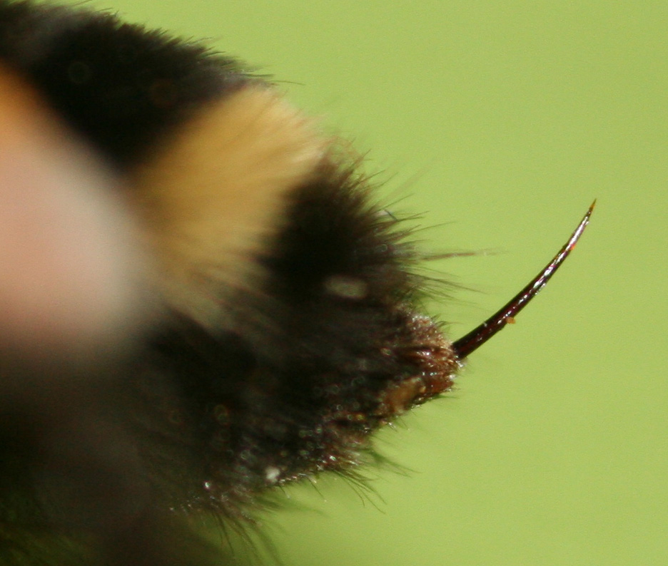
жало

Slide 5
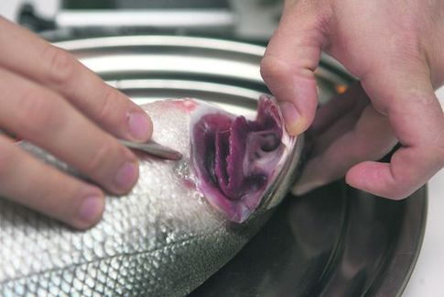
жабры

Slide 6
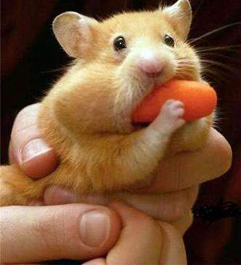
жадина

Slide 7
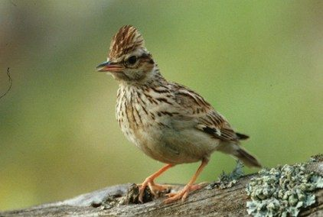
жаворонок

Slide 8
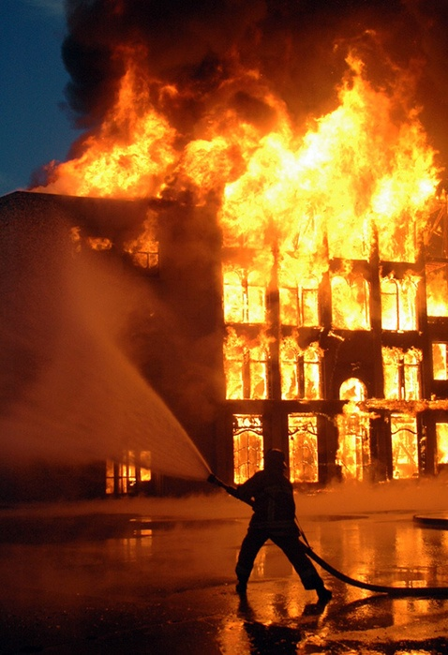
пожар

Slide 9
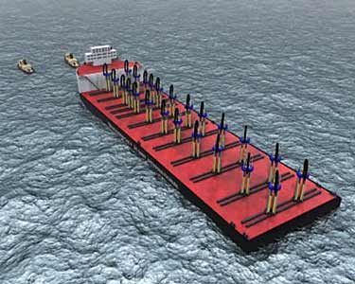
баржа

Slide 10
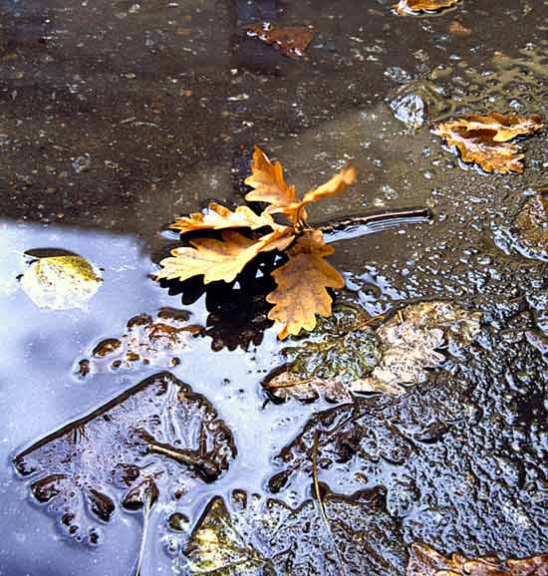
лужа

Slide 11
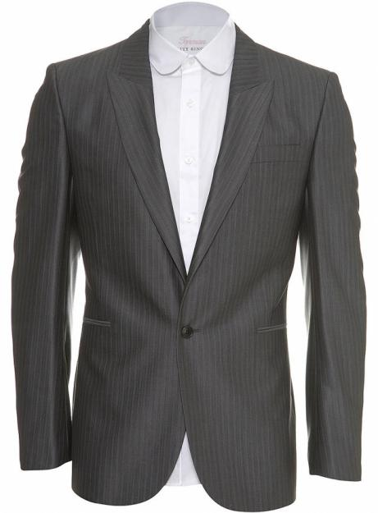
пиджак

Slide 12
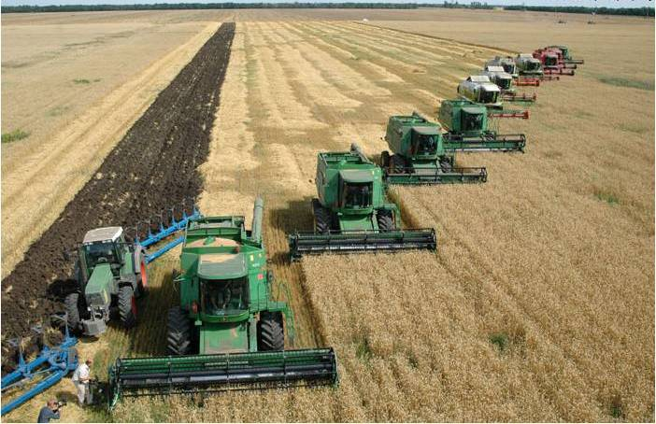
жатва

Slide 13
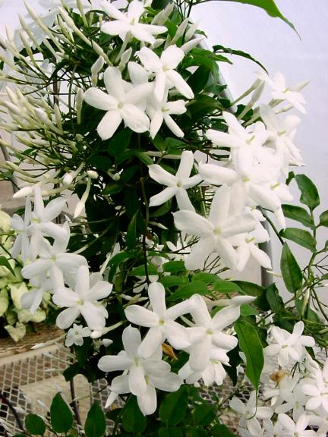
жасмин

Slide 14
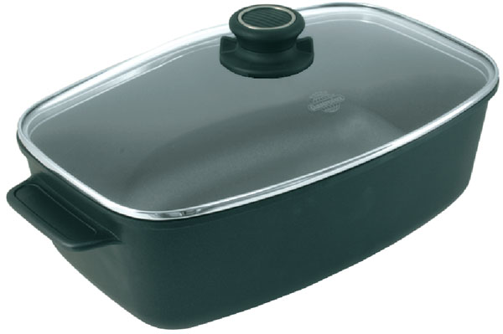
жаровня

Slide 15
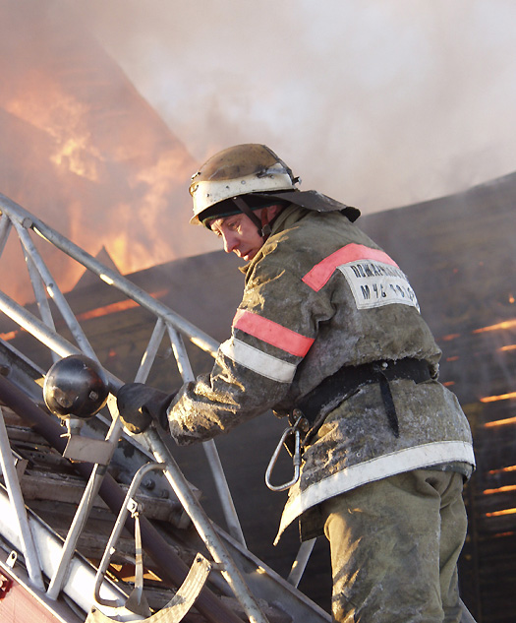
пожарник

Slide 16
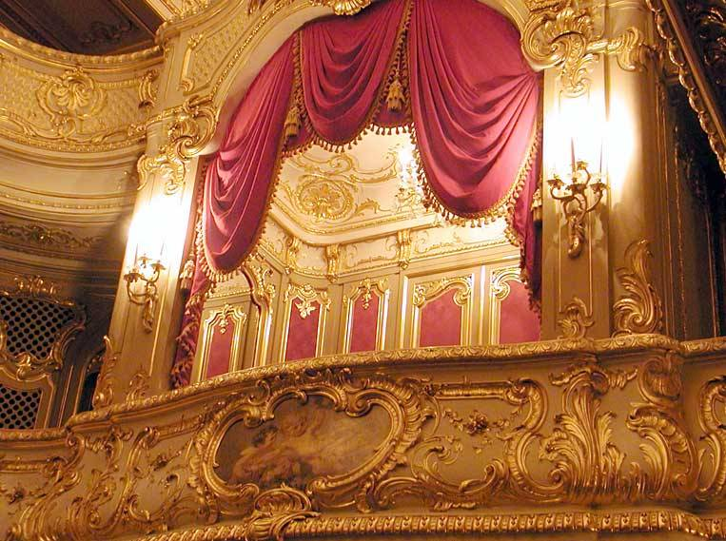
ложа

Slide 17
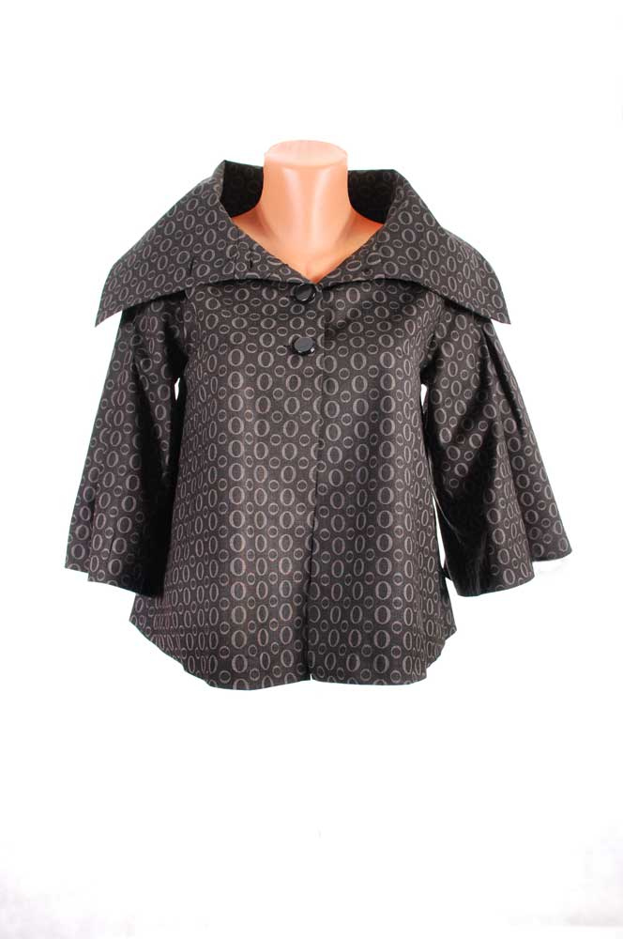
жакет

Slide 18
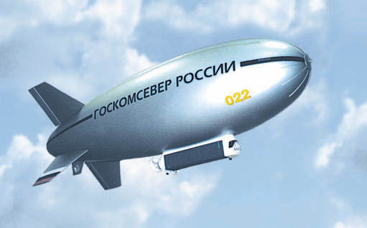
дирижабль

Slide 19
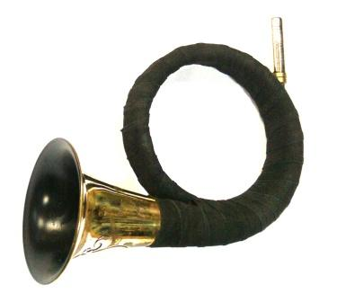
рожок

Slide 20

кружок

Slide 21
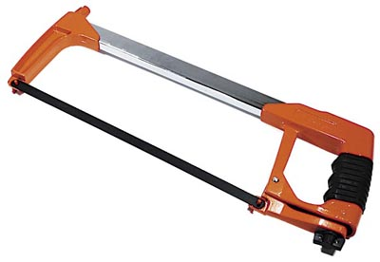
ножовка

Slide 22
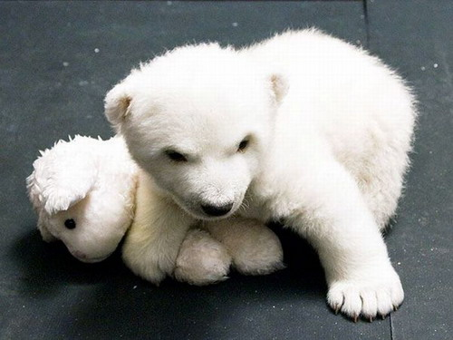
медвежонок

Slide 23
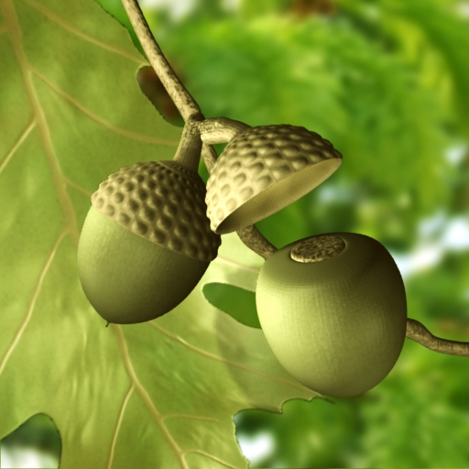
жёлуди

Slide 24
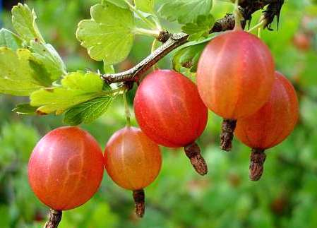
крыжовник

Slide 25
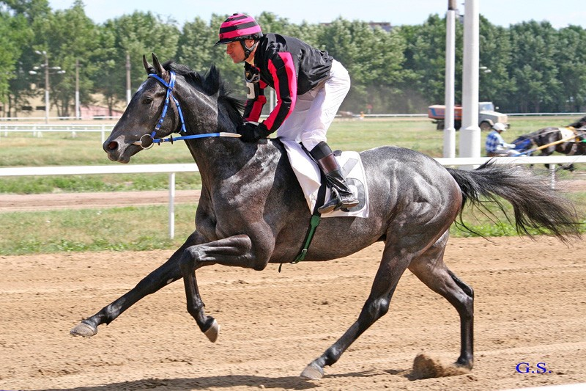
жокей

Slide 26
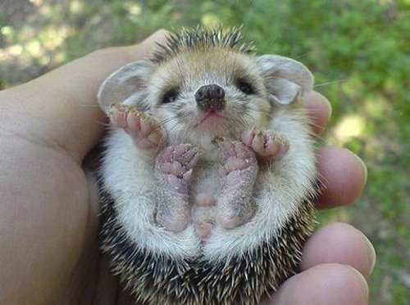
ежонок

Slide 27
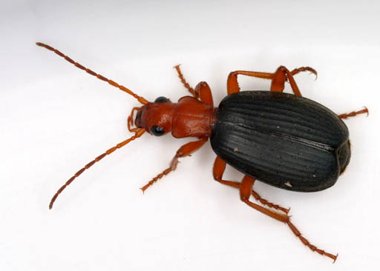
жук

Slide 28
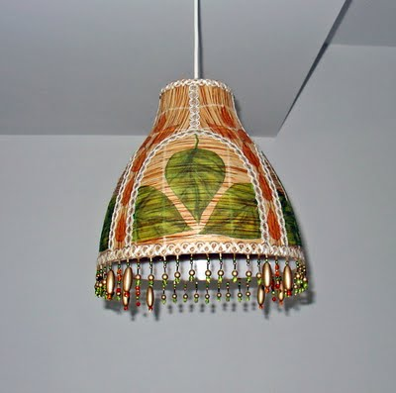
абажур

Slide 29
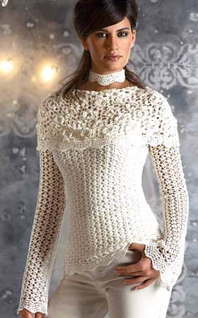
ажурный

Slide 30
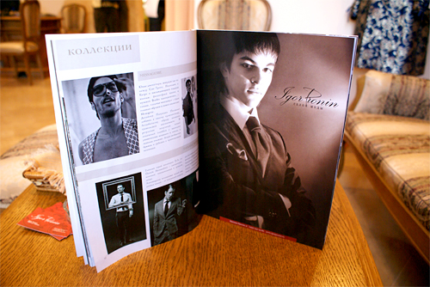
журнал

Slide 31
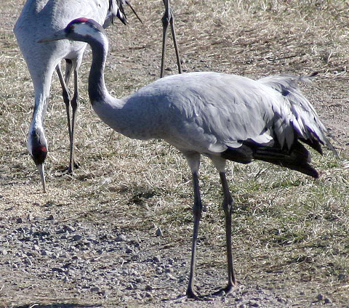
журавли

Slide 32
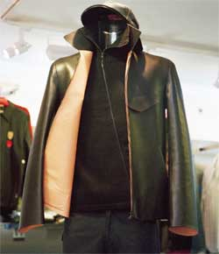
тужурка

Slide 33
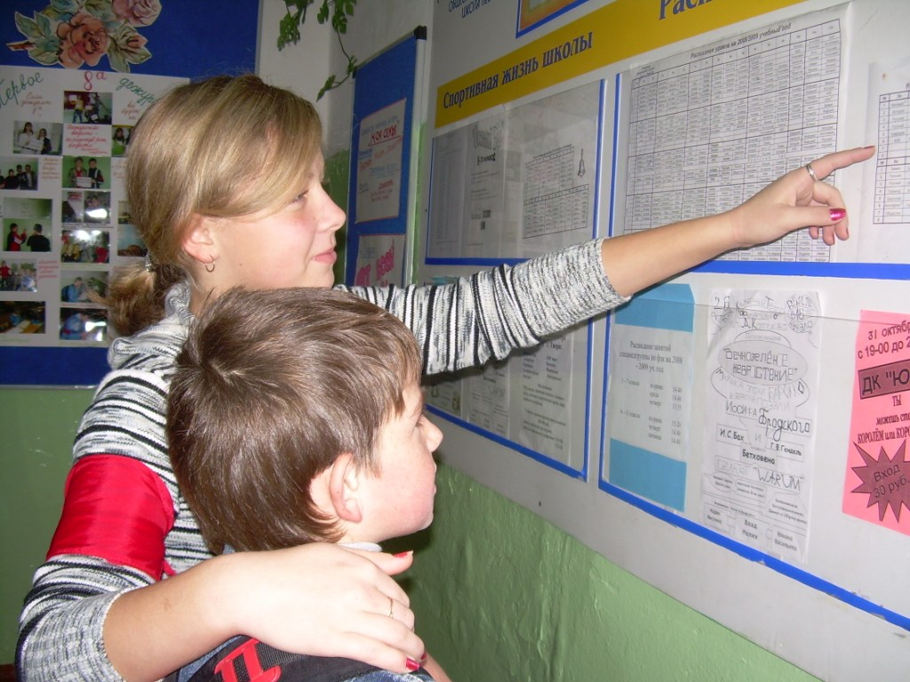
дежурная

Slide 34
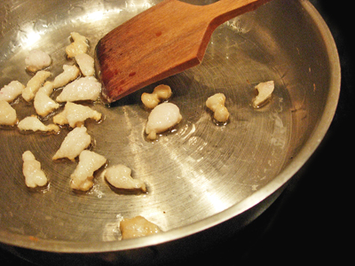
жир

Slide 35
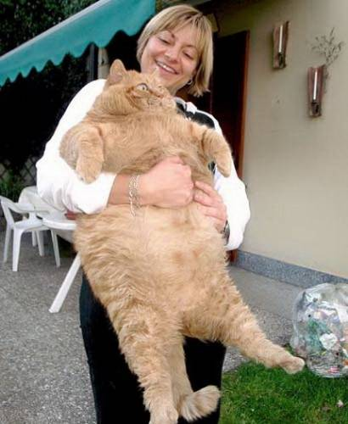
жирный

Slide 36
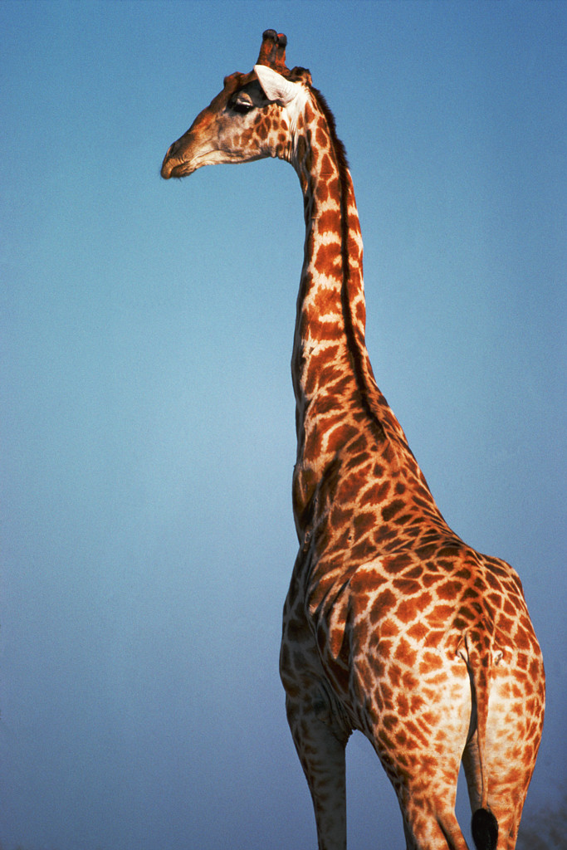
жираф

Slide 37
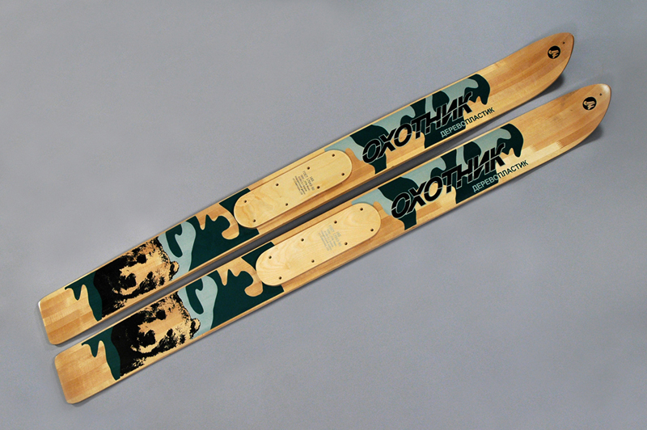
лыжи

Slide 38
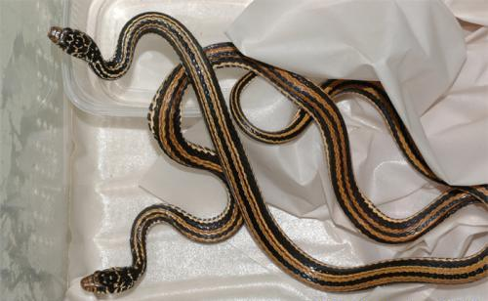
ужи

Slide 39
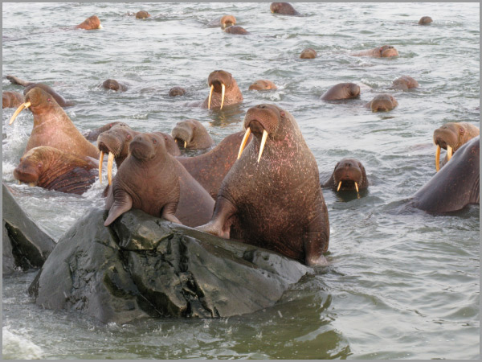
моржи

Slide 40
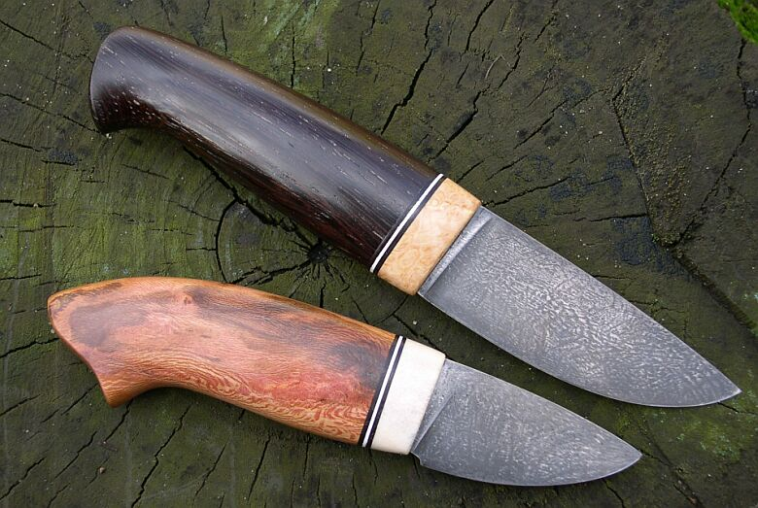
ножи

Slide 41
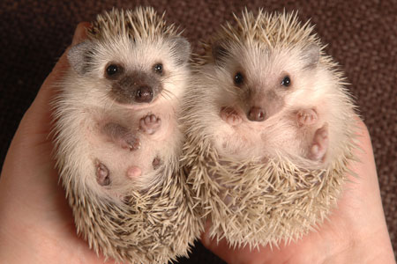
ежи

Slide 42

живот

Slide 43
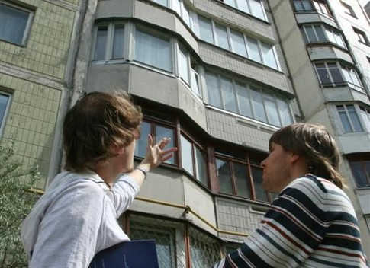
жилье

Slide 44
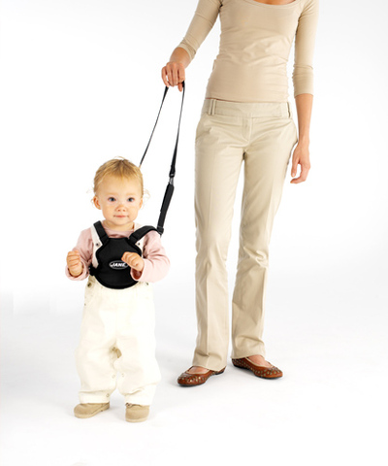
вожжи

Slide 45
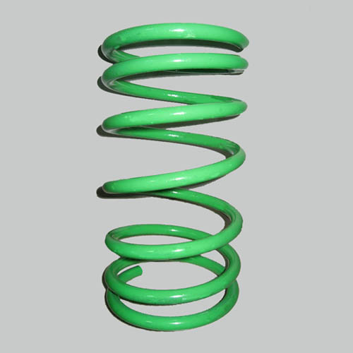
пружина

Slide 46
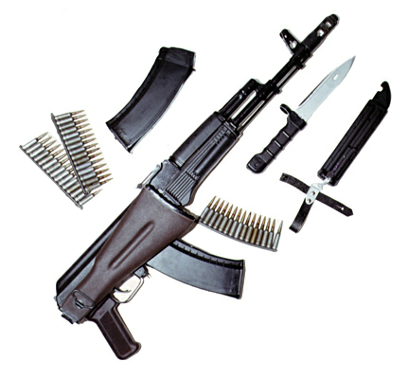
оружие

Slide 47
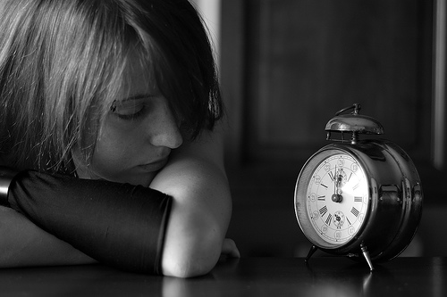
ожидание

Slide 48
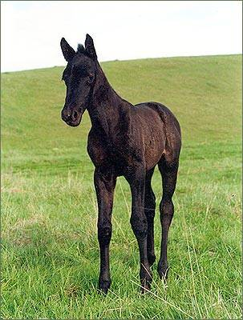
жеребёнок

Slide 49
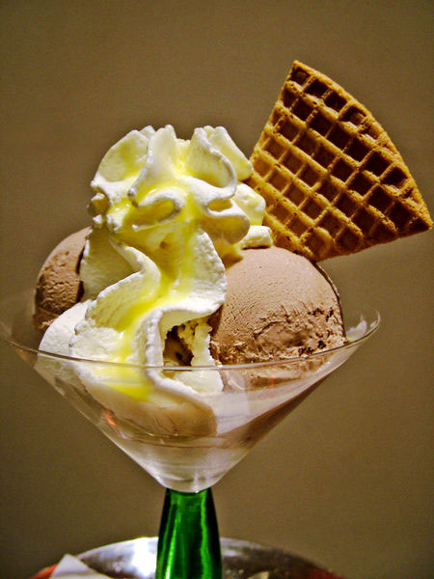
мороженое

Slide 50
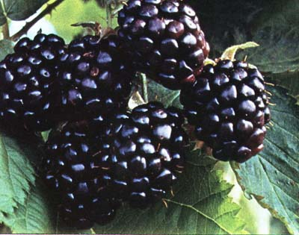
ежевика

Slide 51
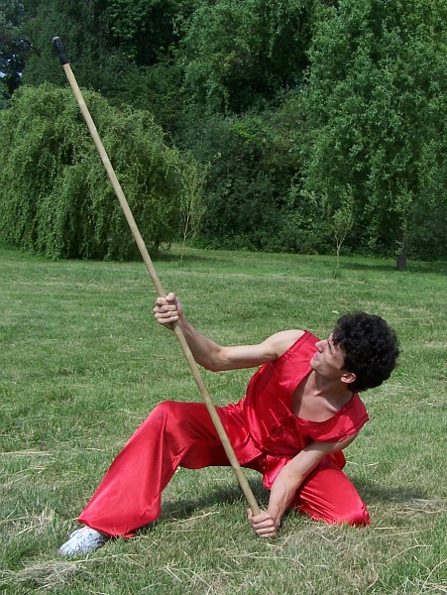
жердь

Slide 52
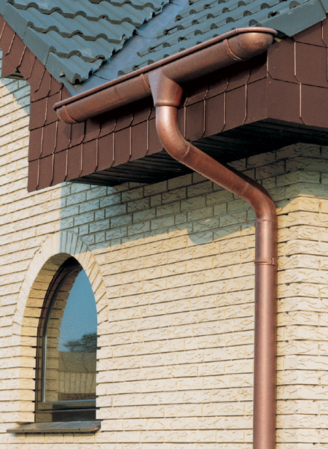
желоб

Slide 53
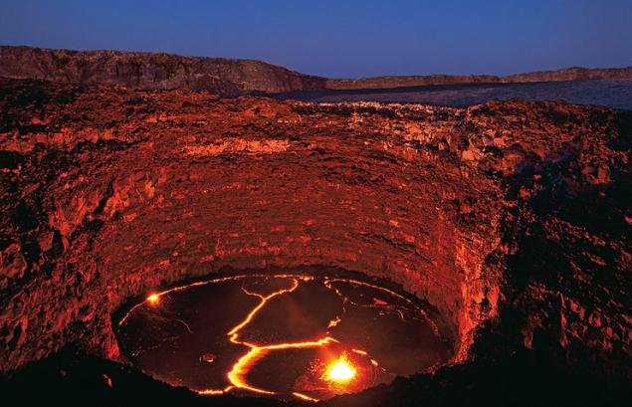
жерло

Slide 54
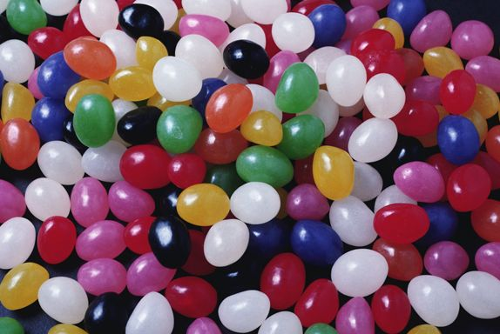
драже

Slide 55

прожектор

Slide 56

этажерка

Slide 57

желток

Slide 58

желатин

Slide 59

желе

Slide 60

женитьба

Slide 61

жетон

Slide 62

жернова

Slide 63
мороженое

Slide 64

ожерелье

Slide 65

оранжерея

Slide 66

бежевый

Slide 67

одежда

Slide 68

бумажник

Slide 69

жбан

Slide 70

ложбинка

Slide 71

жвачка

Slide 72

наждак

Slide 73

булыжник

Slide 74

должник

Slide 75

валежник

Slide 76

Южный полюс

Slide 77

багажник

Slide 78

лужники

Slide 79

жмурки

Slide 80

жмых

Slide 81

жрец

Slide 82

кунжут

Slide 83

бомжи

Slide 84

джаз

Slide 85

джем

Slide 86

джигит

Slide 87

джейран

Slide 88

джемпер

Slide 89

джонка

Slide 90

джин

Slide 91

колледж

Slide 92

лоджия

Slide 93

художник

Slide 94

пирожное

Slide 95

Жители житомира

Slide 96

Бежевый жакет

Slide 97

Тяжёлая баржа

Slide 98

Жужжание жука

Slide 99

Кожаный пиджак

Slide 100

Южная жара

Slide 101

Желание жить

Slide 102

Еженедельный журнал

Slide 103

Жирный живот

Slide 104

Ожидание рождения

Slide 105
Жёлтый желток

Slide 106

Ежи на лужайке

Slide 107

Жадная жаба

Slide 108

Жёваная одежда

Slide 109

Жук жужжит: Ж-Ж-Ж

Slide 110

Трава уже пожелтела

Slide 111

На жене пижама

Slide 112

Ежиха с ежатами

Slide 113

Моржи лежат на льду

Slide 114


В саду крыжовник и ежевика

Slide 115

Желтокожие жёлуди

Slide 116

Летят журавли,а впереди вожак

Slide 117

Снежок лежал, лежал, потом побежал, журча

Slide 118

Женя и жора катаются на лыжах

Slide 119

Жил-был, не тужил жираф

Slide 120

Неуклюжий медвежонок

Slide 121

У рыжухи рыжий жеребёнок

Slide 122
Дифференциация
Звуков Ш-ж

Slide 123

шаржи

Slide 124

шажок

Slide 125

Жень-шень

Slide 126

вяжешь

Slide 127

ждешь

Slide 128

Жаба-шапка

Slide 129


Ежата-мышата

Slide 130


Вожатый-лошадка

Slide 131


Кожа-лошадь

Slide 132


Жёлудь-шёлк

Slide 133


Лужок-пушок

Slide 134


Пирожок-горшок

Slide 135


Утюжок-порошок

Slide 136

Рожок-петушок

Slide 137


Жонглер-шофёр

Slide 138


Лижет-пишет

Slide 139


Вяжет-пашет

Slide 140


Сажень-мишень

Slide 141


Ложечка-кошечка

Slide 142


Жир-шило

Slide 143


Пружина-машина

Slide 144

Лужок-пушок

Slide 145


Наживка-нашивка

Slide 146


Ужин-уши

Slide 147


Лужники-наушники

Slide 148

Шутливый жест

Slide 149

Ужасное происшествие

Slide 150

Шерстяной жакет

Slide 151

Ненужная ветошь

Slide 152

Лошадь и жеребёнок

Slide 153

Дедушка шура обходит лужу

Slide 154


В нашем доме шофер и жонглёр

Slide 155

Малыш на лыжах

Slide 156

Жёлтая шаль

Slide 157

творожная каша

Slide 158

Кожаная шапка

Slide 159

Свежие плюшки

Slide 160

Пыжиковая шапка

Slide 161

Железный ковш

Slide 162

Тяжёлая штанга

Slide 163

Большая лоджия

Slide 164

Шёлковый жилет

Slide 165

Смешной ёжик

Slide 166

Душистый жасмин

Slide 167

Кошка лежит

Slide 168

Машина жигули

Slide 169
Дифференциация
Звуков ж-з

Slide 170

железо

Slide 171

жалюзи

Slide 172

зажимы

Slide 173

Пожар-базар

Slide 174

Баржа-база

Slide 175


Жара-заря

Slide 176


Лужайка-зайка

Slide 177

Жакет-закат

Slide 178

Лужок-узор

Slide 179


Стожок-возок

Slide 180


Флажок-глазок

Slide 181

Жук-зуб

Slide 182

Ножи-тазы

Slide 183

Жир-пузырь

Slide 184

ёжики-языки

Slide 185


Снежинка-корзинка

Slide 186


Монтажник-проказник

Slide 187


Дождик-гвоздик

Slide 188

Пирожок-кузовок

Slide 189

Зимняя стужа

Slide 190

Балет жизель

Slide 191

Знойная жара

Slide 192

Жало змеи

Slide 193

Желтоглазый зверь

Slide 194

Свежая зелень

Slide 195

Железнодорожный вокзал

Slide 196

«жестокое наказание»

Slide 197

Заслужил награду

Slide 198

Пёс жулька заскучал в будке

Slide 199

Зайка на лужайке

Slide 200

Жёлто-зелёный попугай

Slide 201

Железная пила

Slide 202

Жеребёнок заржал

Slide 203

Заряжать ружьё

Slide 204

Нежная зелень

Slide 205

Навозный жук

Slide 206

Бумажный змей

Slide 207

Зал ожидания

Slide 208

Книжный магазин

Slide 209

Снежная зима

Slide 210

Змеиное жало

Slide 211

Железный гвоздь

Slide 212

Жидкий мазут

Slide 213

Зелёная лужайка

Slide 214
Конец,
а ты
МОЛОДЕЦ!!!

